Slide 1

Wish App
ESAME DI SECURE SYSTEM DESIGN
ANNO ACCADEMICO 2020/21
FRANCESCO PIETRANTONIO. CARMINE MARRA. FRANCESCO PAPULINO.

Slide 2
Problem statement.
Nella sezione superiore è possibile inserire la funzione da interpolare, gli estremi in cui si vuole valutare tale funzione, il numero di nodi in cui interpolare (equidistanziati all’interno dell’intervallo definito dagli estremi)
e il tipo di interpolazione.
Nella sezione superiore è possibile inserire la funzione da interpolare, gli estremi in cui si vuole valutare tale funzione, il numero di nodi in cui interpolare (equidistanziati all’interno dell’intervallo definito dagli estremi)
e il tipo di interpolazione.
Nella sezione superiore è possibile inserire la funzione da interpolare, gli estremi in cui si vuole valutare tale funzione, il numero di nodi in cui interpolare (equidistanziati all’interno dell’intervallo definito dagli estremi)
e il tipo di interpolazione.
Nella sezione superiore è possibile inserire la funzione da interpolare, gli estremi in cui si vuole valutare tale funzione, il numero di nodi in cui interpolare (equidistanziati all’interno dell’intervallo definito dagli estremi)
e il tipo di interpolazione.
Nel caso venga scelta la Spline completa è necessario poi specificare anche le condizioni al contorno.

Slide 3
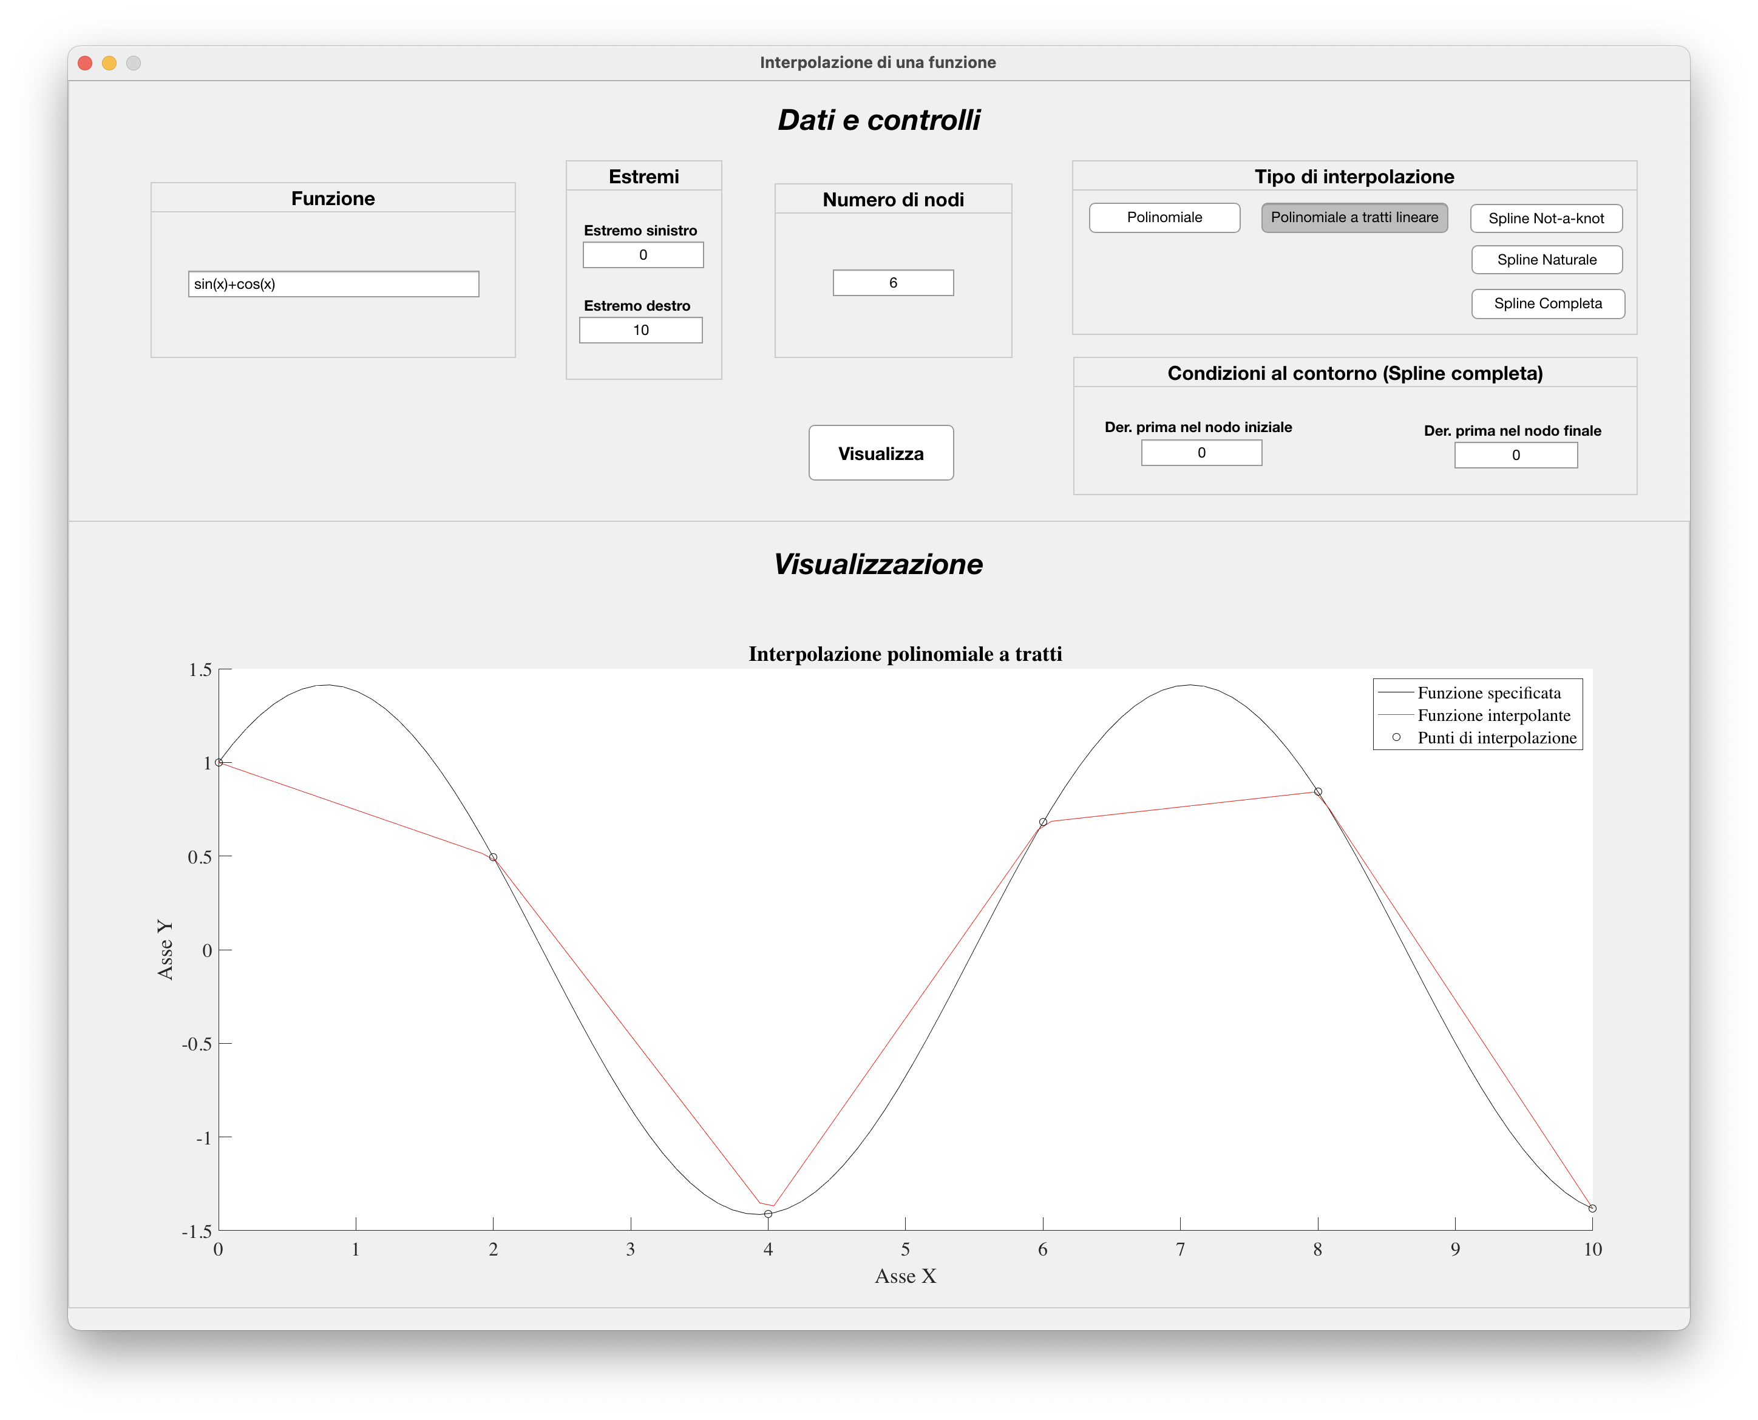
Architettura della soluzione.
Diagramma componenti e connettori.

Slide 4
Architettura della soluzione.
Diagramma dei package.

Slide 5
Architettura della soluzione.
Diagramma di deployment.

Slide 6
Implementazione e sicurezza.
Identification and authentication
Authorization
Database access
Assessment di sicurezza

Slide 7
Implementazione e sicurezza.
Identification and authentication
Authorization
Database access
Assessment di sicurezza

Slide 8
OpenID.
Nella sezione superiore è possibile inserire la funzione da interpolare, gli estremi in cui si vuole valutare tale funzione, il numero di nodi in cui interpolare (equidistanziati all’interno dell’intervallo definito dagli estremi)
e il tipo di interpolazione.
Nella sezione superiore è possibile inserire la funzione da interpolare, gli estremi in cui si vuole valutare tale funzione, il numero di nodi in cui interpolare (equidistanziati all’interno dell’intervallo definito dagli estremi)
e il tipo di interpolazione.
Nella sezione superiore è possibile inserire la funzione da interpolare, gli estremi in cui si vuole valutare tale funzione, il numero di nodi in cui interpolare (equidistanziati all’interno dell’intervallo definito dagli estremi)
e il tipo di interpolazione.
Nella sezione superiore è possibile inserire la funzione da interpolare, gli estremi in cui si vuole valutare tale funzione, il numero di nodi in cui interpolare (equidistanziati all’interno dell’intervallo definito dagli estremi)
e il tipo di interpolazione.
Nel caso venga scelta la Spline completa è necessario poi specificare anche le condizioni al contorno.

Slide 9
JSON Web Tokens.
Nella sezione superiore è possibile inserire la funzione da interpolare, gli estremi in cui si vuole valutare tale funzione, il numero di nodi in cui interpolare (equidistanziati all’interno dell’intervallo definito dagli estremi)
e il tipo di interpolazione.
Nella sezione superiore è possibile inserire la funzione da interpolare, gli estremi in cui si vuole valutare tale funzione, il numero di nodi in cui interpolare (equidistanziati all’interno dell’intervallo definito dagli estremi)
e il tipo di interpolazione.
Nella sezione superiore è possibile inserire la funzione da interpolare, gli estremi in cui si vuole valutare tale funzione, il numero di nodi in cui interpolare (equidistanziati all’interno dell’intervallo definito dagli estremi)
e il tipo di interpolazione.
Nella sezione superiore è possibile inserire la funzione da interpolare, gli estremi in cui si vuole valutare tale funzione, il numero di nodi in cui interpolare (equidistanziati all’interno dell’intervallo definito dagli estremi)
e il tipo di interpolazione.
Nel caso venga scelta la Spline completa è necessario poi specificare anche le condizioni al contorno.

Slide 10
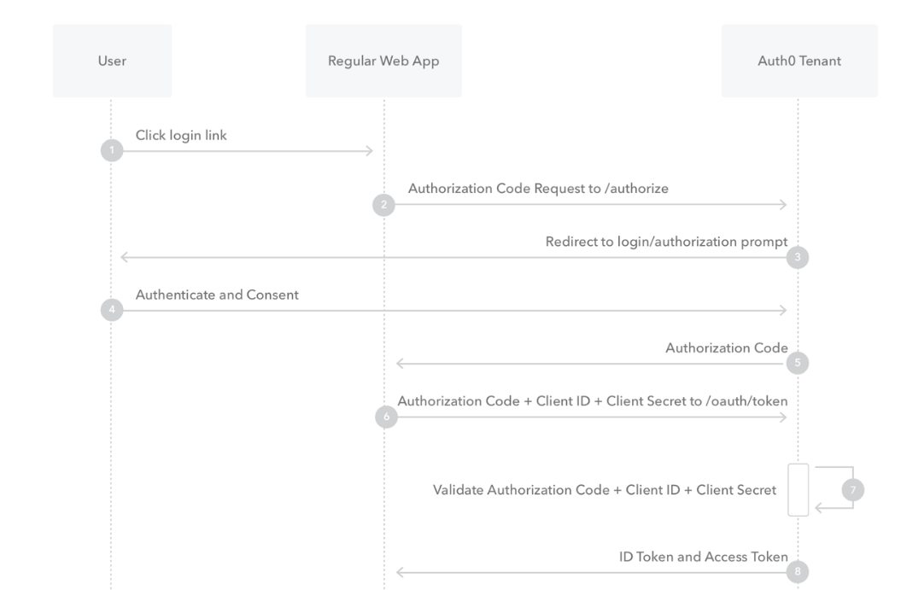
Authorization Code Flow.

Slide 11
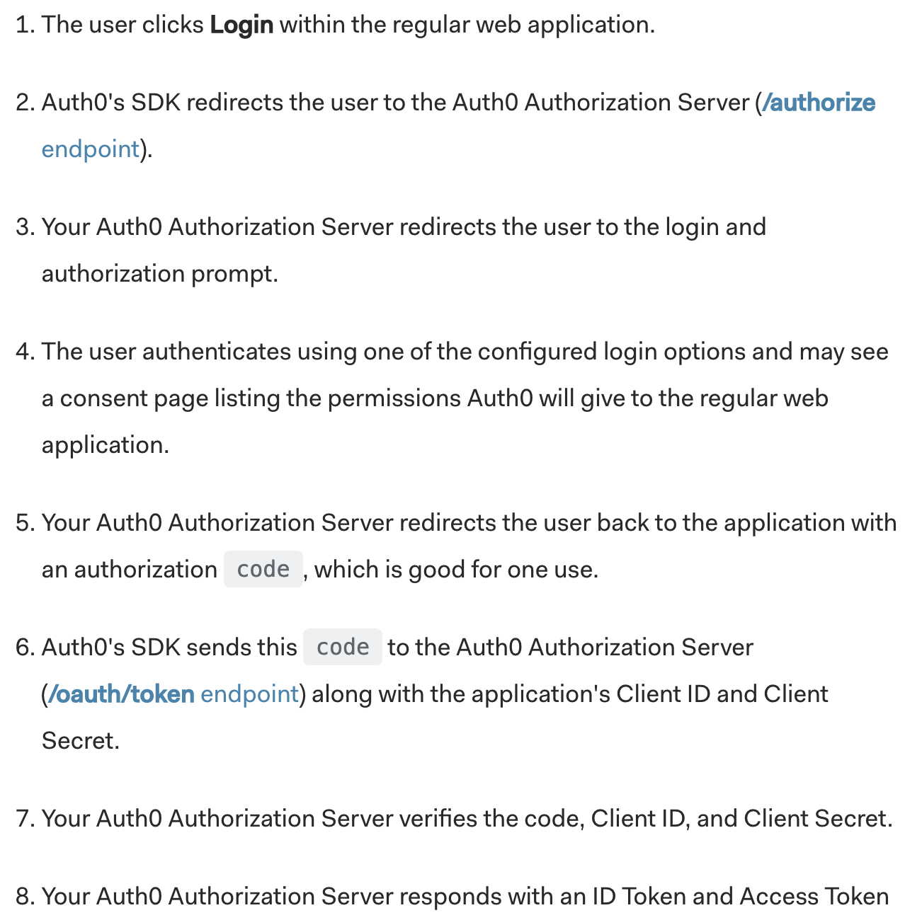
Authorization Code Flow.

Slide 12
Flow di autenticazione.
Diagramma di sequenza servlet Auth0.

Slide 13
Implementazione e sicurezza.
Identification and authentication
Authorization
Database access
Assessment di sicurezza

Slide 14
Attribute Based Access Control.
XACML.
Nella sezione superiore è possibile inserire la funzione da interpolare, gli estremi in cui si vuole valutare tale funzione, il numero di nodi in cui interpolare (equidistanziati all’interno dell’intervallo definito dagli estremi)
e il tipo di interpolazione.
Nella sezione superiore è possibile inserire la funzione da interpolare, gli estremi in cui si vuole valutare tale funzione, il numero di nodi in cui interpolare (equidistanziati all’interno dell’intervallo definito dagli estremi)
e il tipo di interpolazione.
Nella sezione superiore è possibile inserire la funzione da interpolare, gli estremi in cui si vuole valutare tale funzione, il numero di nodi in cui interpolare (equidistanziati all’interno dell’intervallo definito dagli estremi)
e il tipo di interpolazione.
Nella sezione superiore è possibile inserire la funzione da interpolare, gli estremi in cui si vuole valutare tale funzione, il numero di nodi in cui interpolare (equidistanziati all’interno dell’intervallo definito dagli estremi)
e il tipo di interpolazione.
Nel caso venga scelta la Spline completa è necessario poi specificare anche le condizioni al contorno.

Slide 15
Risorse da proteggere.
Nella sezione superiore è possibile inserire la funzione da interpolare, gli estremi in cui si vuole valutare tale funzione, il numero di nodi in cui interpolare (equidistanziati all’interno dell’intervallo definito dagli estremi)
e il tipo di interpolazione.
Nella sezione superiore è possibile inserire la funzione da interpolare, gli estremi in cui si vuole valutare tale funzione, il numero di nodi in cui interpolare (equidistanziati all’interno dell’intervallo definito dagli estremi)
e il tipo di interpolazione.
Nella sezione superiore è possibile inserire la funzione da interpolare, gli estremi in cui si vuole valutare tale funzione, il numero di nodi in cui interpolare (equidistanziati all’interno dell’intervallo definito dagli estremi)
e il tipo di interpolazione.
Nella sezione superiore è possibile inserire la funzione da interpolare, gli estremi in cui si vuole valutare tale funzione, il numero di nodi in cui interpolare (equidistanziati all’interno dell’intervallo definito dagli estremi)
e il tipo di interpolazione.
Nel caso venga scelta la Spline completa è necessario poi specificare anche le condizioni al contorno.

Slide 16
Flusso di autorizzazione.
Diagramma di sequenza dell’eliminazione di una lista.

Slide 17
Protezione dell’integrità delle policy.
Hashing con SHA-256.
Nella sezione superiore è possibile inserire la funzione da interpolare, gli estremi in cui si vuole valutare tale funzione, il numero di nodi in cui interpolare (equidistanziati all’interno dell’intervallo definito dagli estremi)
e il tipo di interpolazione.
Nella sezione superiore è possibile inserire la funzione da interpolare, gli estremi in cui si vuole valutare tale funzione, il numero di nodi in cui interpolare (equidistanziati all’interno dell’intervallo definito dagli estremi)
e il tipo di interpolazione.
Nella sezione superiore è possibile inserire la funzione da interpolare, gli estremi in cui si vuole valutare tale funzione, il numero di nodi in cui interpolare (equidistanziati all’interno dell’intervallo definito dagli estremi)
e il tipo di interpolazione.
Nella sezione superiore è possibile inserire la funzione da interpolare, gli estremi in cui si vuole valutare tale funzione, il numero di nodi in cui interpolare (equidistanziati all’interno dell’intervallo definito dagli estremi)
e il tipo di interpolazione.
Nel caso venga scelta la Spline completa è necessario poi specificare anche le condizioni al contorno.

Slide 18
Implementazione e sicurezza.
Identification and authentication
Authorization
Database access
Assessment di sicurezza

Slide 19
Comunicazione sicura con il DB.
JDBC over SSL.
Nella sezione superiore è possibile inserire la funzione da interpolare, gli estremi in cui si vuole valutare tale funzione, il numero di nodi in cui interpolare (equidistanziati all’interno dell’intervallo definito dagli estremi)
e il tipo di interpolazione.
Nella sezione superiore è possibile inserire la funzione da interpolare, gli estremi in cui si vuole valutare tale funzione, il numero di nodi in cui interpolare (equidistanziati all’interno dell’intervallo definito dagli estremi)
e il tipo di interpolazione.
Nella sezione superiore è possibile inserire la funzione da interpolare, gli estremi in cui si vuole valutare tale funzione, il numero di nodi in cui interpolare (equidistanziati all’interno dell’intervallo definito dagli estremi)
e il tipo di interpolazione.
Nella sezione superiore è possibile inserire la funzione da interpolare, gli estremi in cui si vuole valutare tale funzione, il numero di nodi in cui interpolare (equidistanziati all’interno dell’intervallo definito dagli estremi)
e il tipo di interpolazione.
Nel caso venga scelta la Spline completa è necessario poi specificare anche le condizioni al contorno.

Slide 20
Implementazione e sicurezza.
Identification and authentication
Authorization
Database access
Assessment di sicurezza

Slide 21
Assessment di sicurezza.
NIST livello low.
Nella sezione superiore è possibile inserire la funzione da interpolare, gli estremi in cui si vuole valutare tale funzione, il numero di nodi in cui interpolare (equidistanziati all’interno dell’intervallo definito dagli estremi)
e il tipo di interpolazione.
Nella sezione superiore è possibile inserire la funzione da interpolare, gli estremi in cui si vuole valutare tale funzione, il numero di nodi in cui interpolare (equidistanziati all’interno dell’intervallo definito dagli estremi)
e il tipo di interpolazione.
Nella sezione superiore è possibile inserire la funzione da interpolare, gli estremi in cui si vuole valutare tale funzione, il numero di nodi in cui interpolare (equidistanziati all’interno dell’intervallo definito dagli estremi)
e il tipo di interpolazione.
Nella sezione superiore è possibile inserire la funzione da interpolare, gli estremi in cui si vuole valutare tale funzione, il numero di nodi in cui interpolare (equidistanziati all’interno dell’intervallo definito dagli estremi)
e il tipo di interpolazione.
Nel caso venga scelta la Spline completa è necessario poi specificare anche le condizioni al contorno.

Slide 22
Assessment di sicurezza.
Possibili migliorie per raggiungere NIST livello moderate.
Nella sezione superiore è possibile inserire la funzione da interpolare, gli estremi in cui si vuole valutare tale funzione, il numero di nodi in cui interpolare (equidistanziati all’interno dell’intervallo definito dagli estremi)
e il tipo di interpolazione.
Nella sezione superiore è possibile inserire la funzione da interpolare, gli estremi in cui si vuole valutare tale funzione, il numero di nodi in cui interpolare (equidistanziati all’interno dell’intervallo definito dagli estremi)
e il tipo di interpolazione.
Nella sezione superiore è possibile inserire la funzione da interpolare, gli estremi in cui si vuole valutare tale funzione, il numero di nodi in cui interpolare (equidistanziati all’interno dell’intervallo definito dagli estremi)
e il tipo di interpolazione.
Nella sezione superiore è possibile inserire la funzione da interpolare, gli estremi in cui si vuole valutare tale funzione, il numero di nodi in cui interpolare (equidistanziati all’interno dell’intervallo definito dagli estremi)
e il tipo di interpolazione.
Nel caso venga scelta la Spline completa è necessario poi specificare anche le condizioni al contorno.

Slide 24
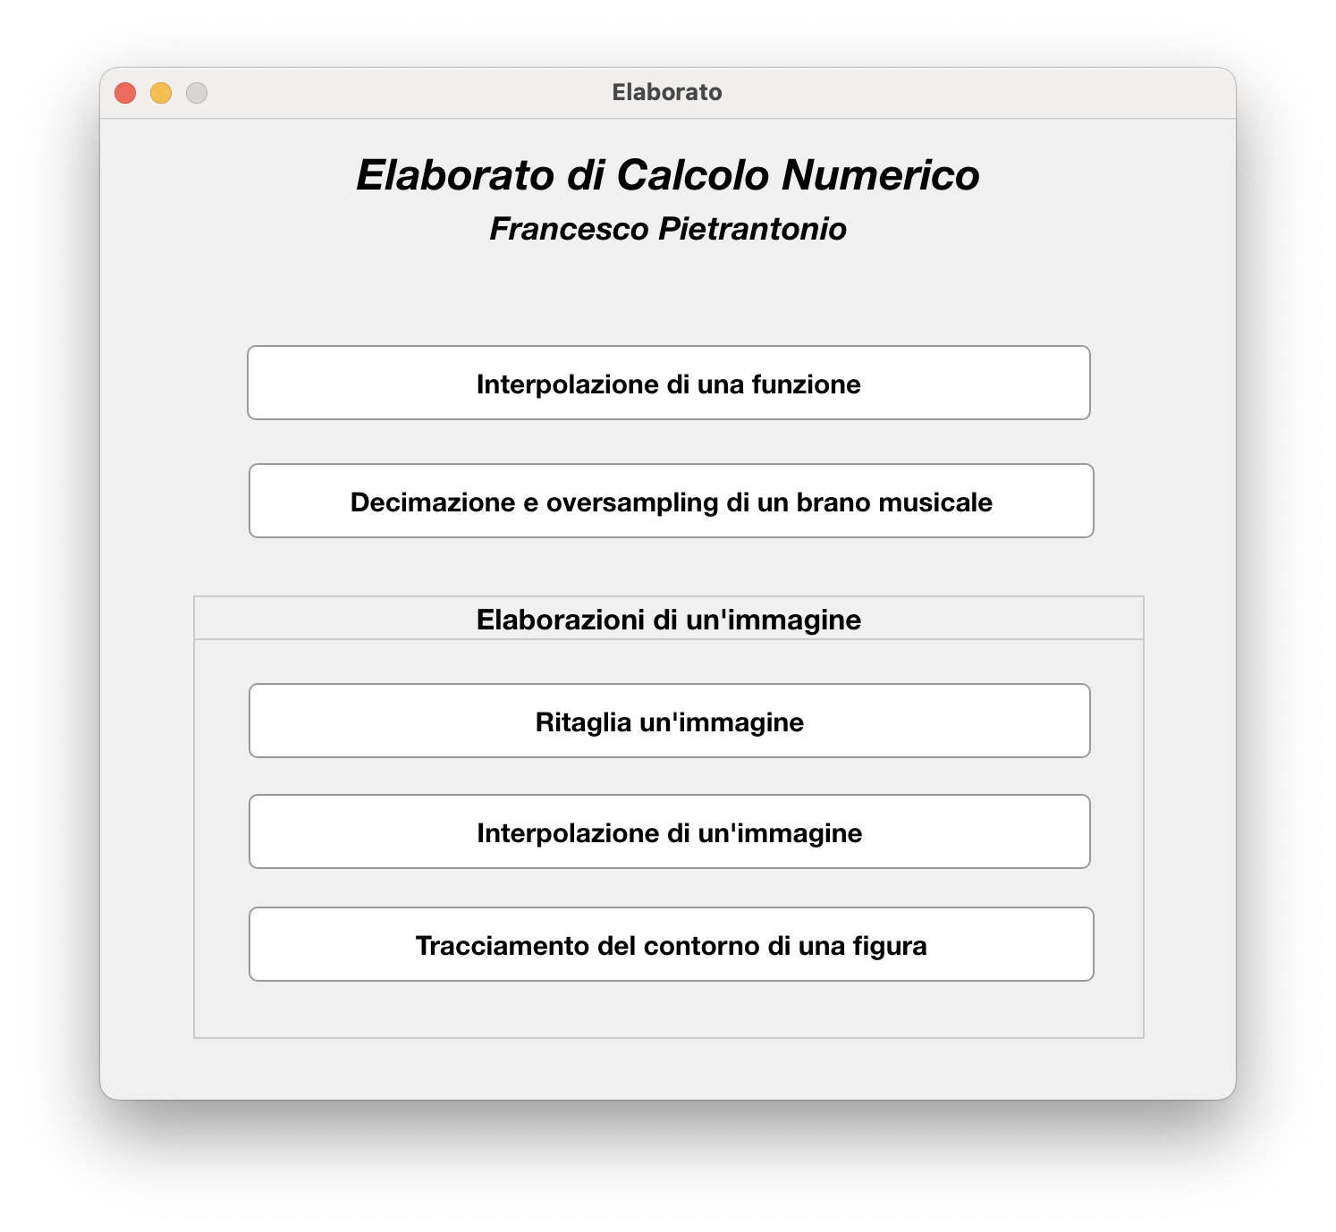
Funzionalità.
Interpolazione di una funzione
Decimazione e oversampling
di un brano musicale
Ritaglia un’immagine
Interpolazione di un’immagine
Tracciamento del contorno
di una figura

Slide 25
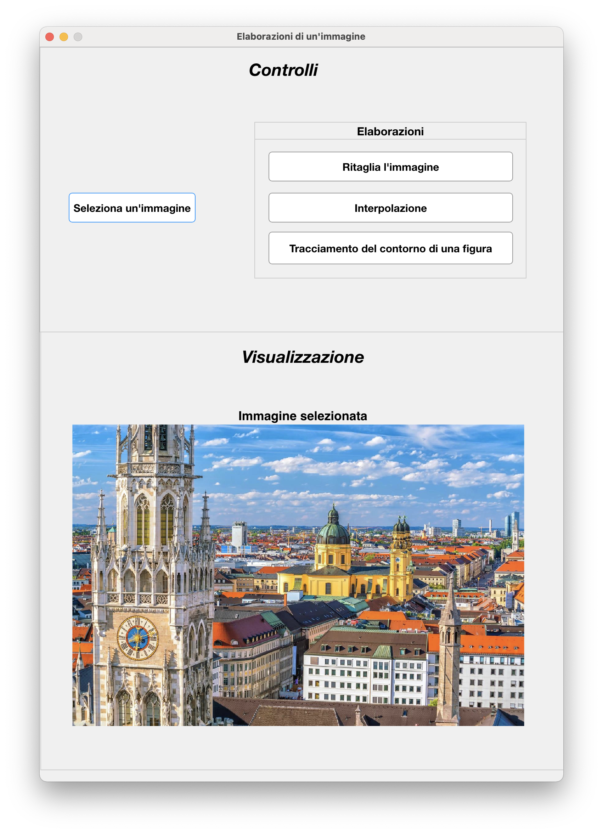
Elaborazioni di
un’immagine.
Cliccando il pulsante “Seleziona un’immagine” è possibile aprire una finestra per la selezione di un file immagine da importare.
Una volta importato il file, questo sarà visualizzato nella sezione in basso.
Cliccando su uno dei tre pulsanti sulla destra sarà aperta la relativa finestra per effettuare l’elaborazione corrispondente.

Slide 26
Interpolazione di una funzione.

Slide 27
Interpolazione di una funzione.
Nella sezione superiore è possibile inserire la funzione da interpolare, gli estremi in cui si vuole valutare tale funzione, il numero di nodi in cui interpolare (equidistanziati all’interno dell’intervallo definito dagli estremi)
e il tipo di interpolazione.
Nel caso venga scelta la Spline completa è necessario poi specificare anche le condizioni al contorno.

Slide 28
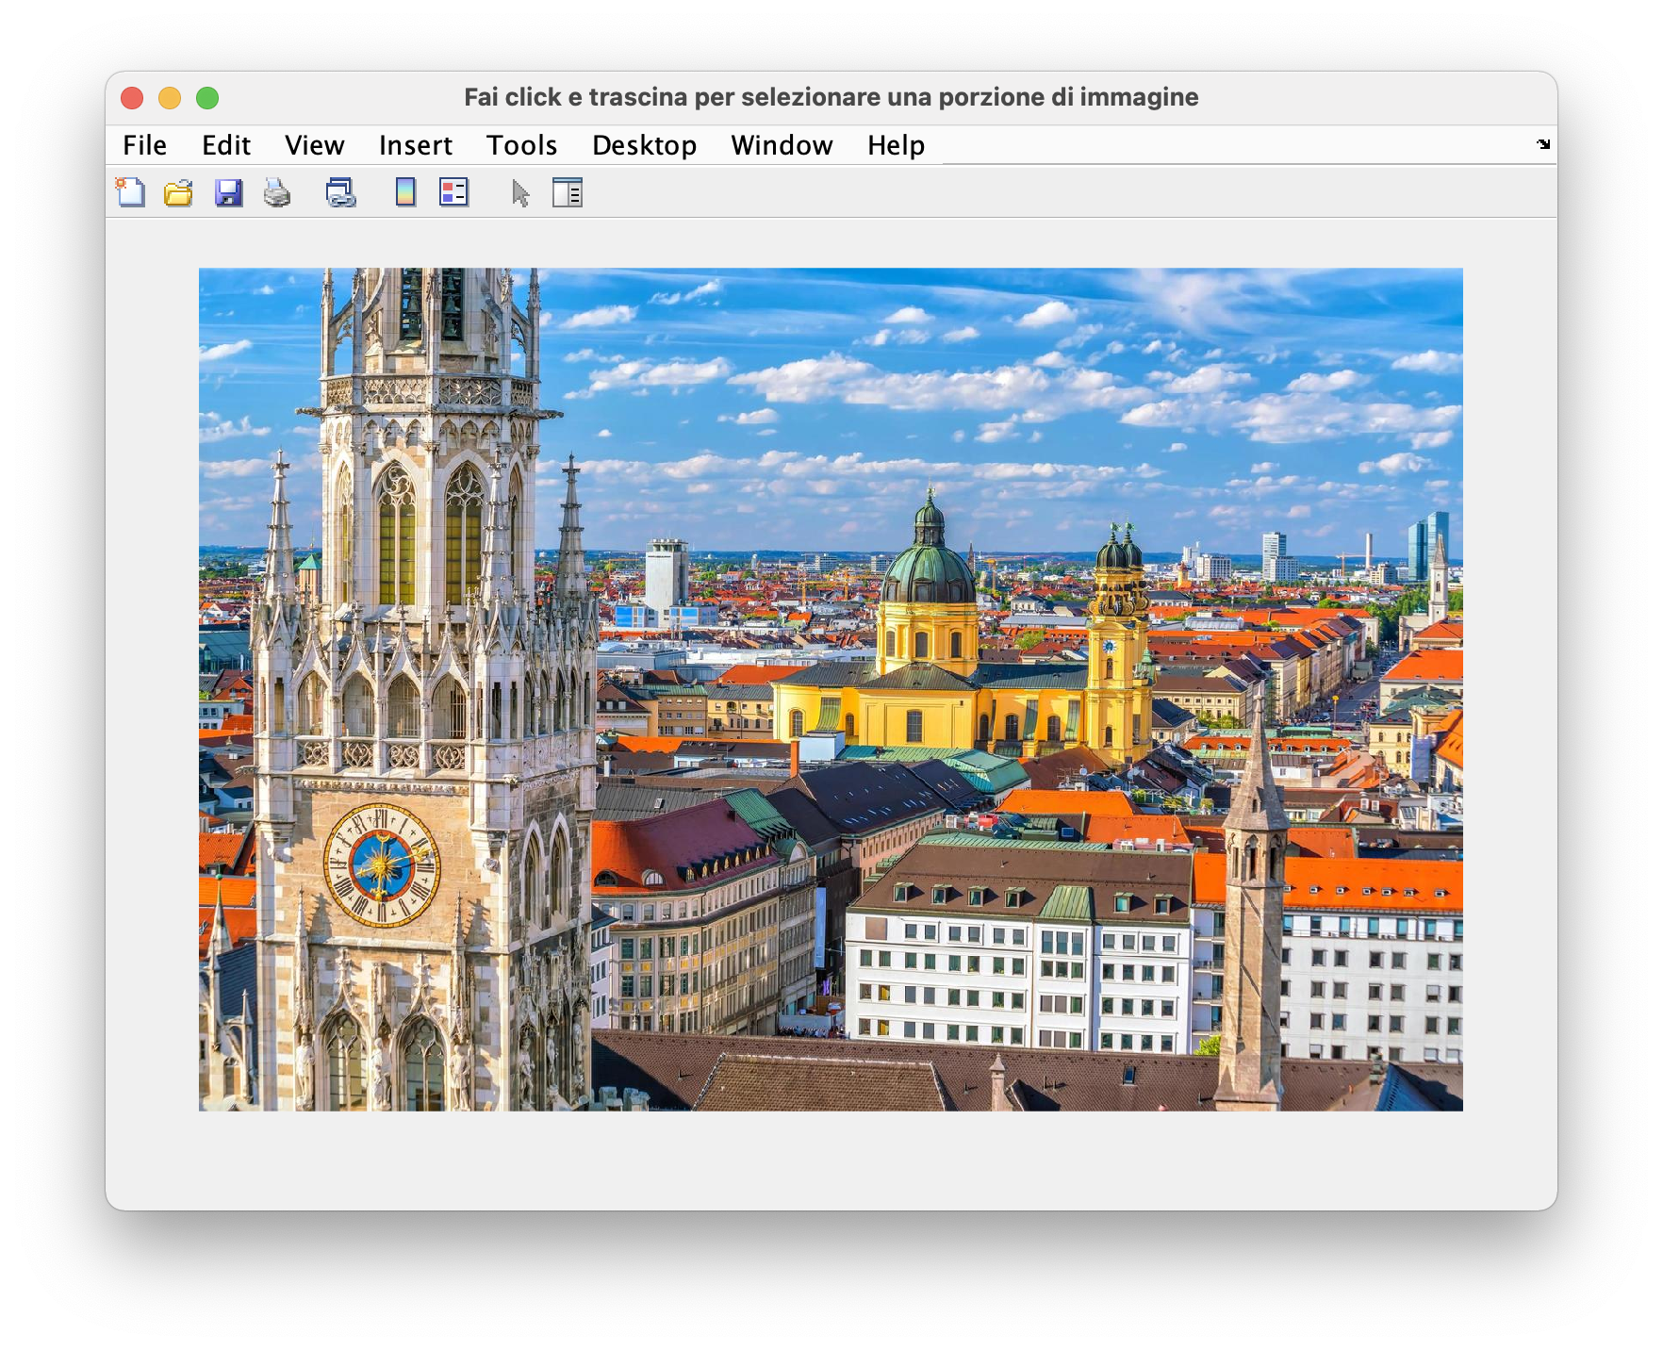
Ritaglia un’immagine.
Una volta cliccato il pulsante “Ritaglia l’immagine” nella finestra precedente, verrà aperta una finestra in cui è possibile selezionare una porzione di immagine.
La selezione avviene cliccando sul pulsante sinistro del mouse e trascinando il puntatore. Una volta sollevato il dito dal pulsante, verrà prelevata la porzione di immagine e aggiornata la visualizzazione nella finestra precedente.

Slide 29

INTERPOLAZIONE
DI UN’IMMAGINE
CENNI TEORICI

Slide 30
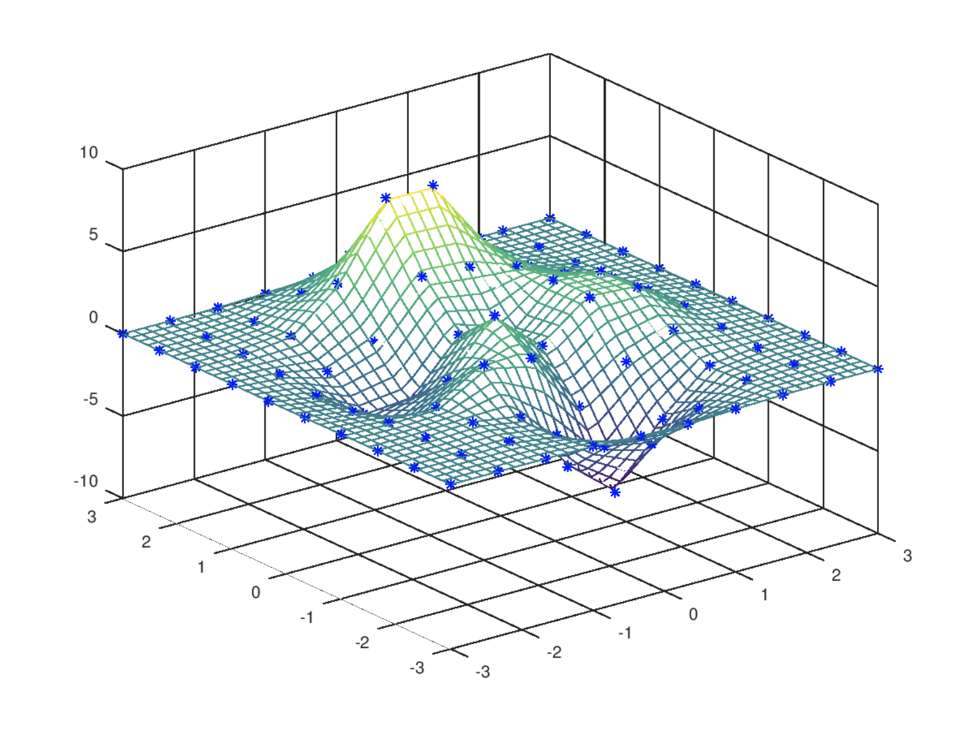
Lineare
Il valore interpolato in un punto di query si basa sull'interpolazione lineare dei valori nei punti della griglia che sono adiacenti in ciascuna rispettiva dimensione.

Slide 31
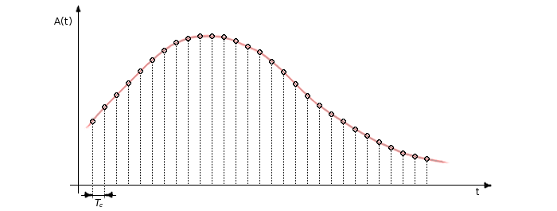
Campionamento di un segnale
Il campionamento è una tecnica che consiste nel convertire un segnale continuo nel tempo oppure nello spazio in un segnale discreto, valutandone l'ampiezza a intervalli temporali o spaziali solitamente regolari.
In questo modo, a seguito di una successiva operazione di quantizzazione e conversione, è possibile ottenere una stringa digitale (discreta nel tempo o nello spazio e nell'ampiezza) che approssimi quella continua originaria.
Il tempo T che intercorre tra una valutazione e l'altra è detto intervallo spaziale o temporale di campionamento. La frequenza di campionamento 1/T è invece il reciproco dell'intervallo spaziale o temporale di campionamento.

Slide 32
Interpolazione polinomiale
L'interpolazione polinomiale è l'interpolazione di una serie di valori con una funzione polinomiale che passa per i punti dati.
L'interpolazione polinomiale è un caso particolare di approssimazione tramite polinomi, dove il vettore degli scarti r, ovvero il vettore dei quadrati della distanza tra il valore dato in un nodo e il valore del polinomio approssimante in quel nodo, è nullo.
Mentre per l'approssimazione polinomiale si vuole trovare un polinomio che approssima i valori dati con un errore minimo, nell'interpolazione si vuole trovare il polinomio che passa esattamente per quei punti.
Sebbene il polinomio di interpolazione assuma il valore esatto nei nodi dati, all’aumentare del grado esso tenderà ad oscillare maggiormente tra un punto e l'altro, dando quindi una previsione del valore in quelle aree che sarà peggiore di quella data da un polinomio di grado inferiore.

